Slide 1








ЖЕМЧУЖИНА ГОДА
2016
начало
туш

Slide 2




УЧЕНИК
ГОДА
фанфары
туш

Slide 3











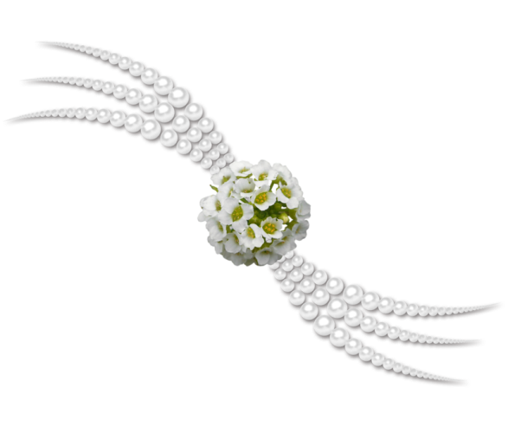
АРТИСТ ГОДА
фанфары
туш

Slide 4



СПОРТСМЕН
ГОДА
фанфары
туш

Slide 5



КОМАНДИР ГОДА
фанфары
туш

Slide 6


ЧИТАТЕЛЬ
ГОДА
фанфары
туш

Slide 7


КЛАСС ГОДА
фанфары
туш

Slide 8
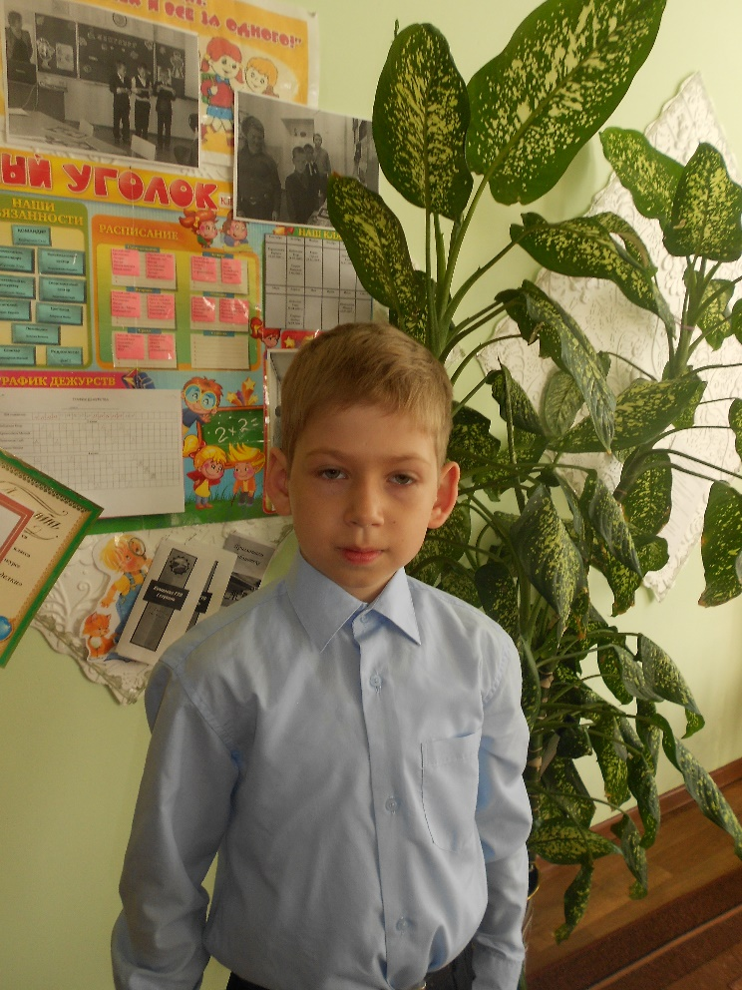
УЧЕНИК ГОДА

Slide 9
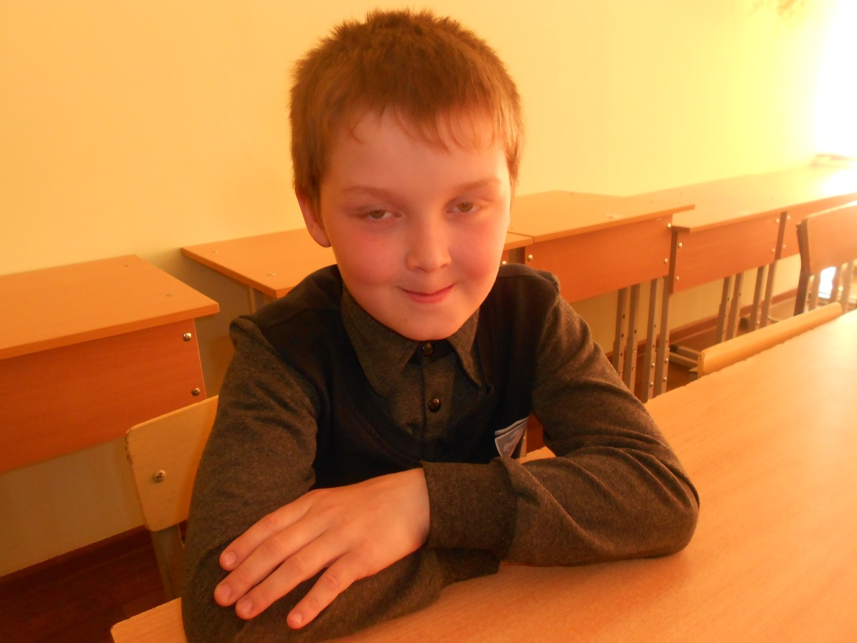
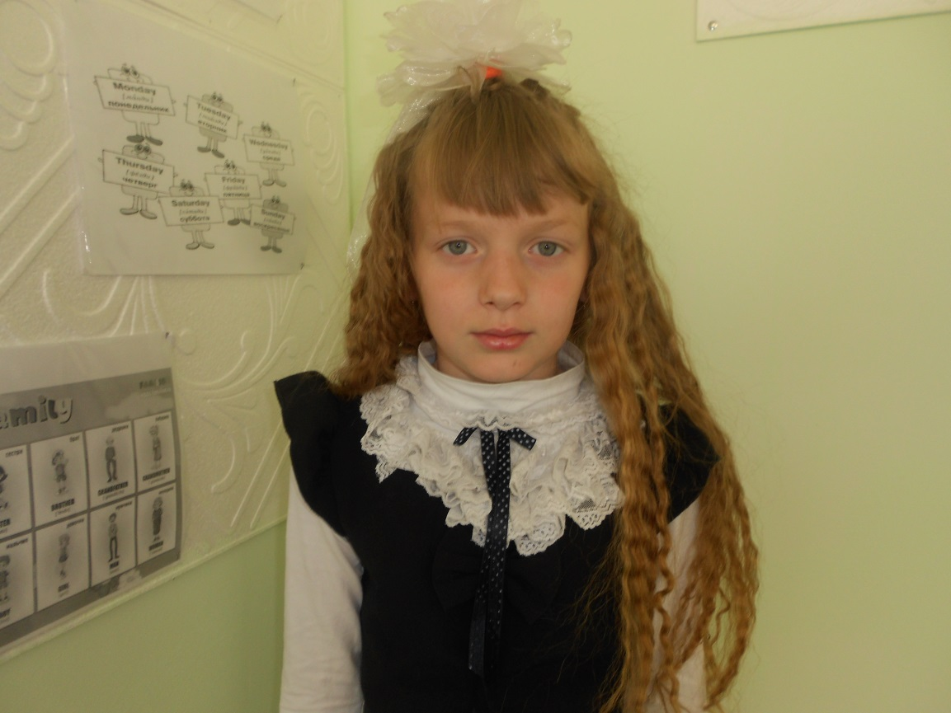
СПОРТСМЕН ГОДА

Slide 10
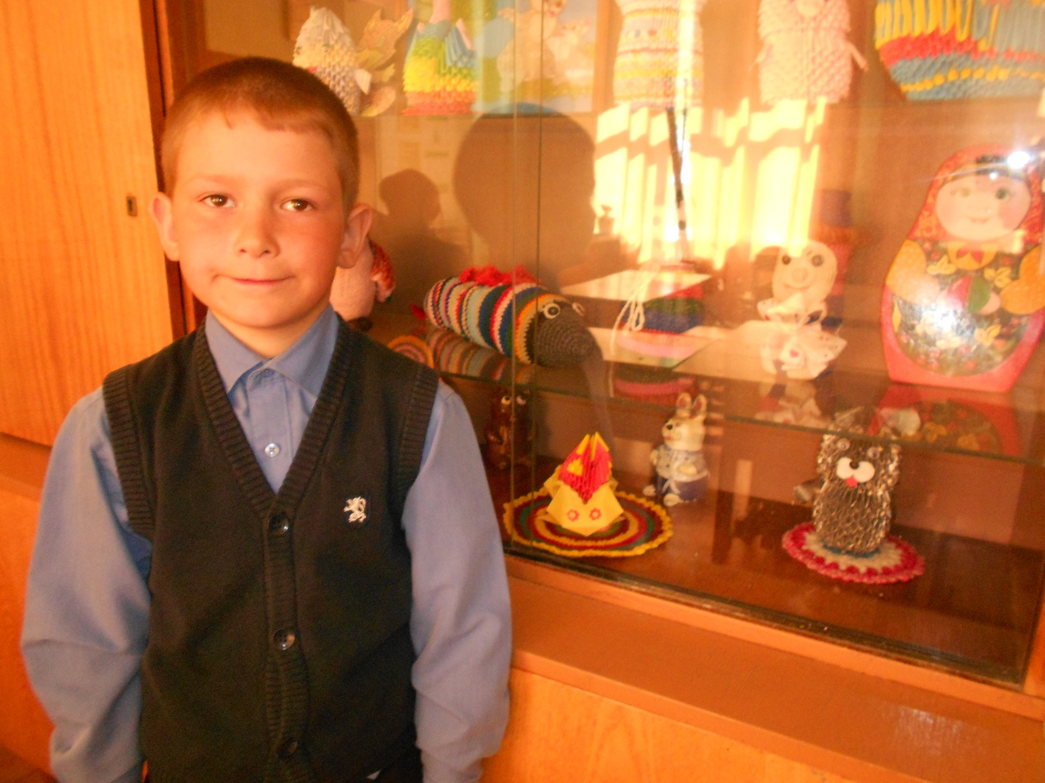
ЧИТАТЕЛЬ ГОДА

Slide 11

КОМАНДИР ГОДА

Slide 12
АРТИСТ ГОДА

Slide 13
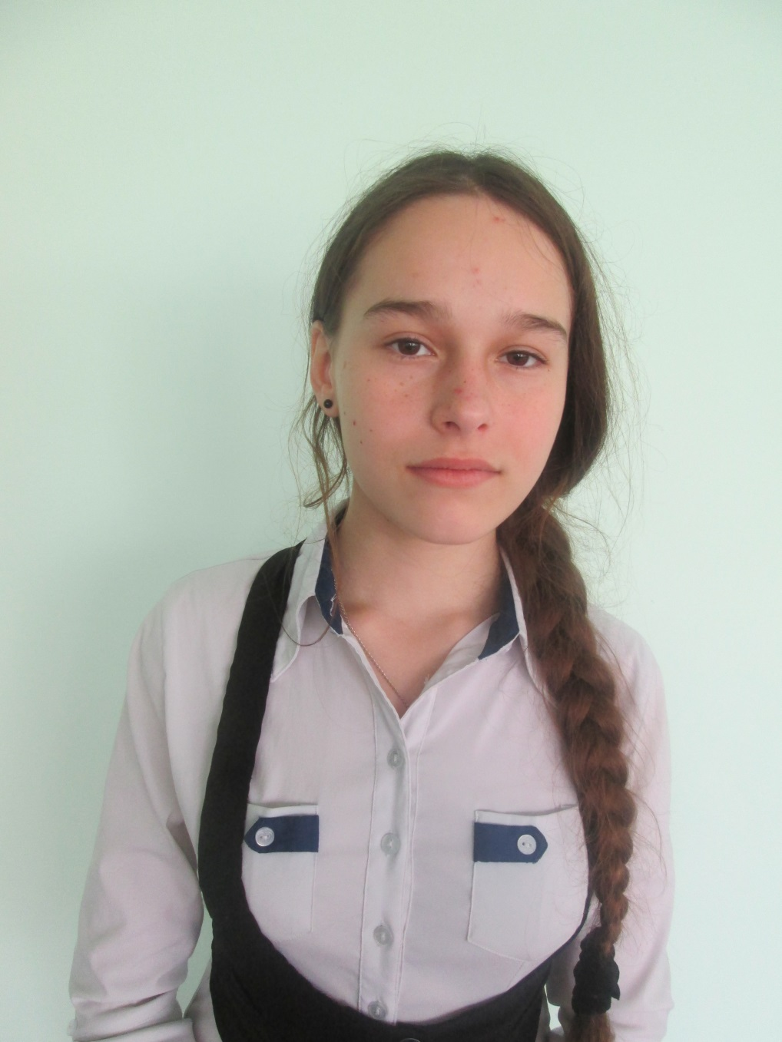
УЧЕНИК ГОДА

Slide 14

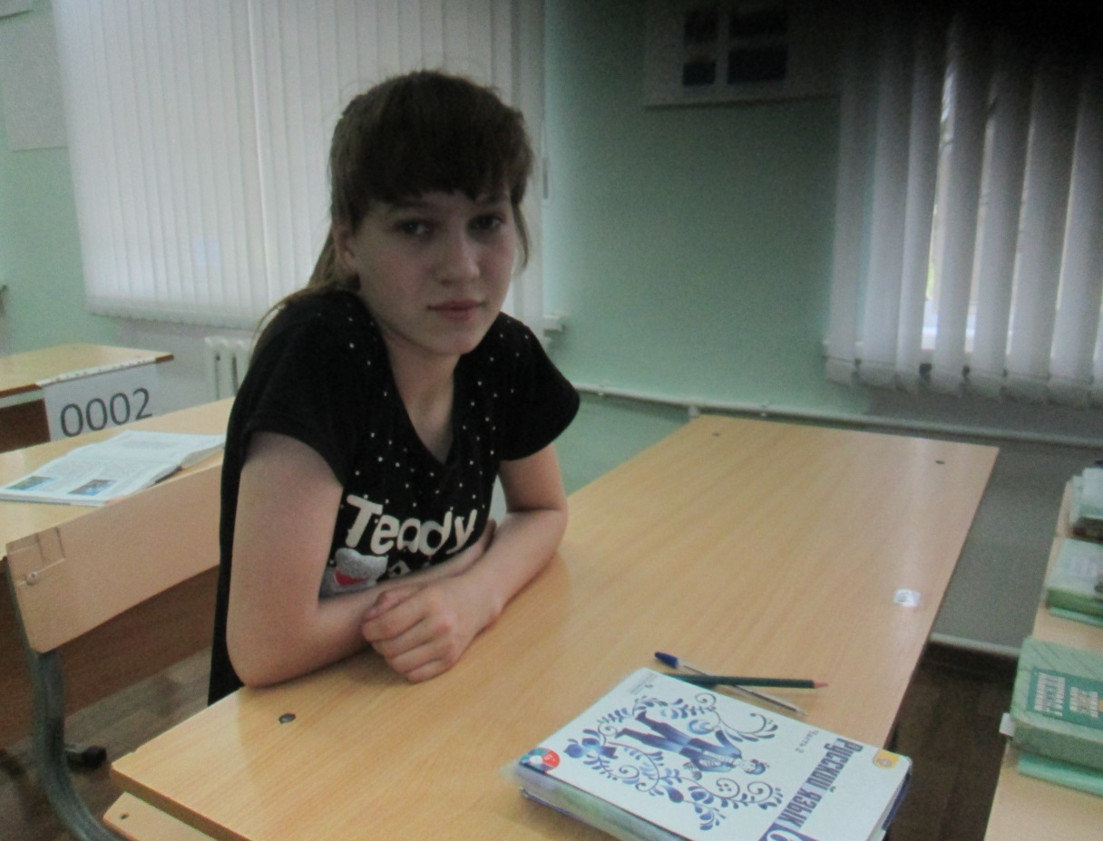
СПОРТСМЕН ГОДА

Slide 15
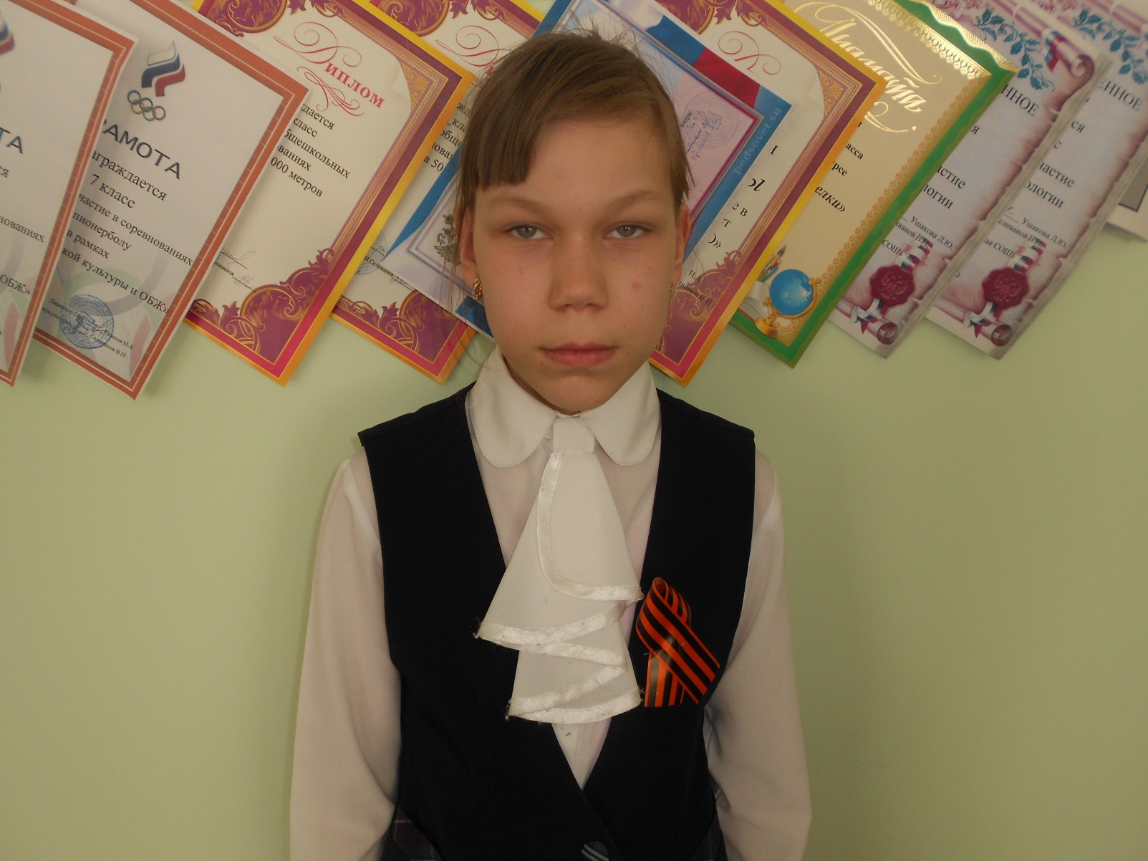
ЧИТАТЕЛЬ ГОДА

Slide 16
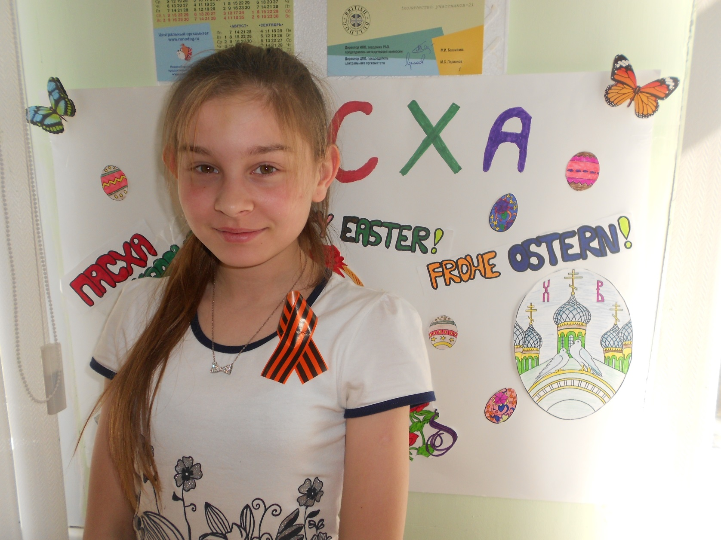
КОМАНДИР ГОДА

Slide 17
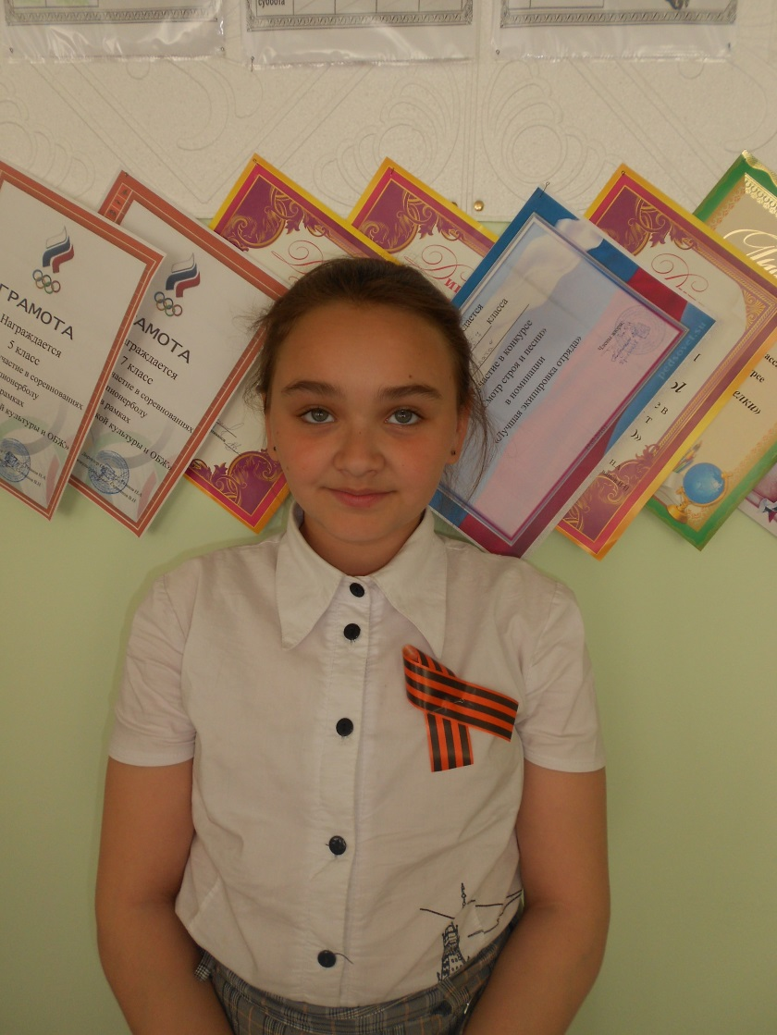

АРТИСТ ГОДА

Slide 18
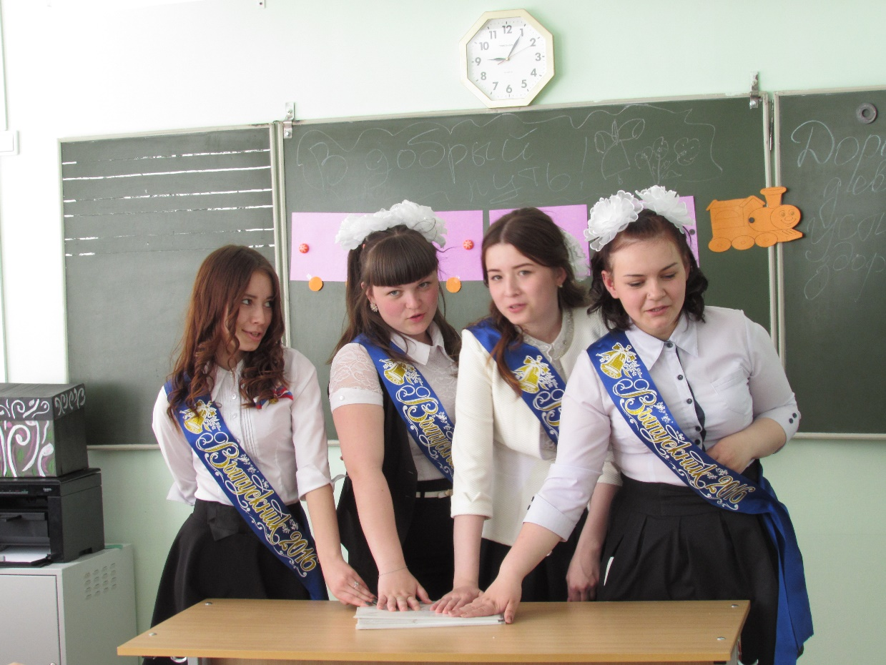
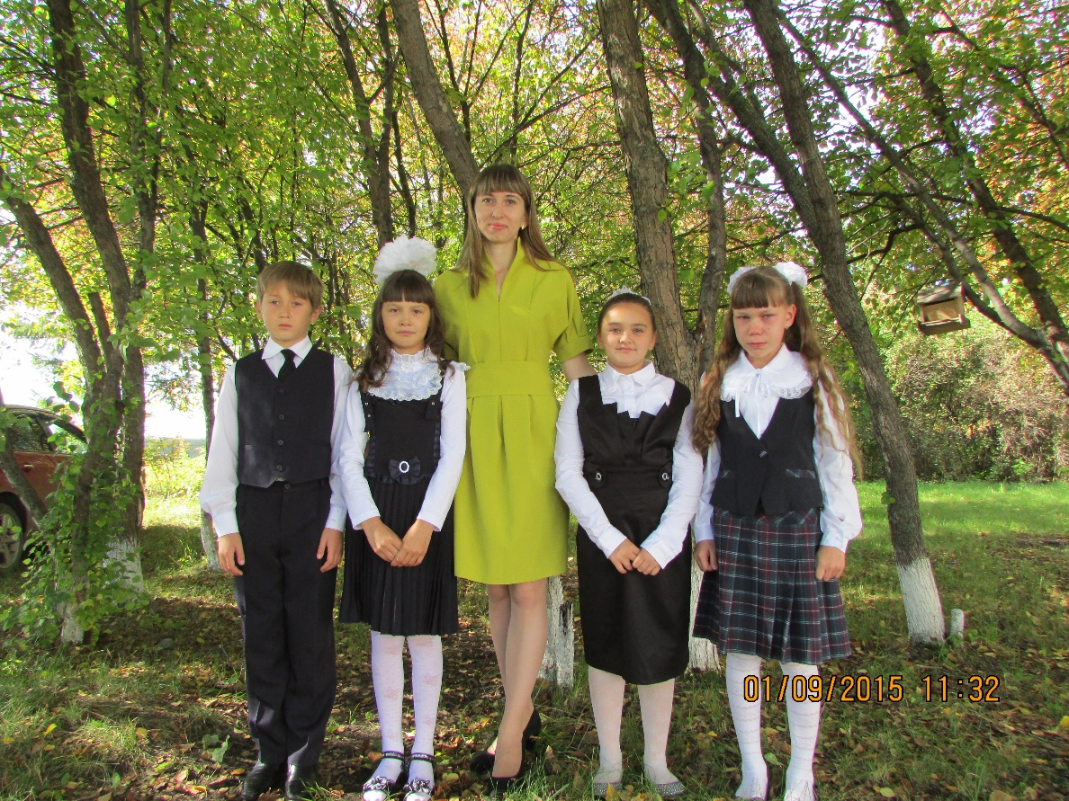
КЛАСС ГОДА

Slide 19



